Slide 1
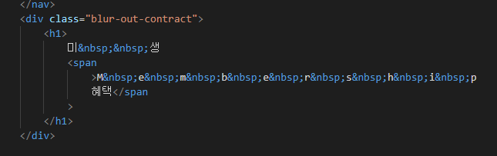
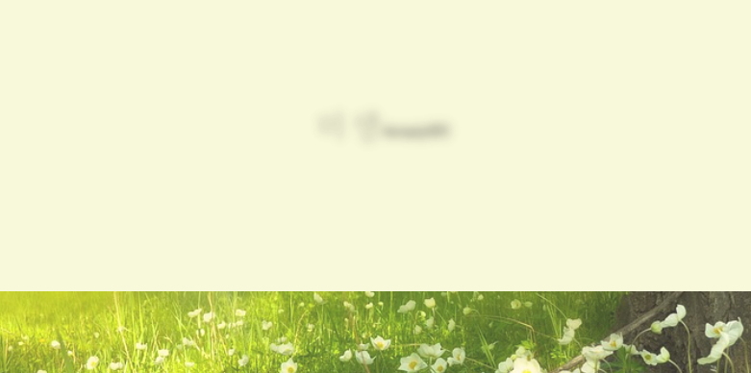
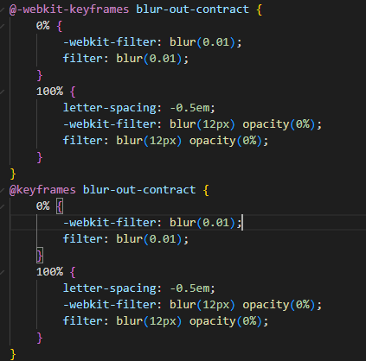

코드 주제 : 애니메이션 블러 효과
Mission06) 각자 회원 가입 반응형 웹 페이지 제작 with Git_Github
최유나(부팀장)
HTML5, CSS3, Git/Github,
Visual Studio Code, bootstrap, jQuery
Keyframes, filter blur 적용
웹 페이지를 보여줄 때, 텍스트의 filter blur 효과를 적용하여,
포인트를 줬습니다.

